Slide 1

携程酒店浏览客户流失概率预测
分享人：陈无忌

Slide 2

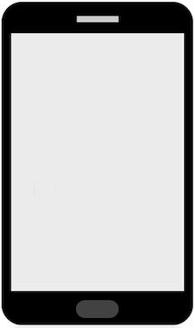

讲师介绍
姓名：陈无忌
中国科学技术大学-计算机学院-研二
研究方向：大数据、车联网
携程云海两次大数据竞赛第一名
阿里天池大数据竞赛多次排名前1%
曾在科大讯飞实习-研究智慧城市
请在此插入照片
(直接覆盖在中间区域)

Slide 3




团队介绍
团队组成
张随远：中国科学院
计算技术研究所
秦宇君 中国科学院
计算技术研究所
陈无忌：中国科学技术大学
计算机学院

Slide 4
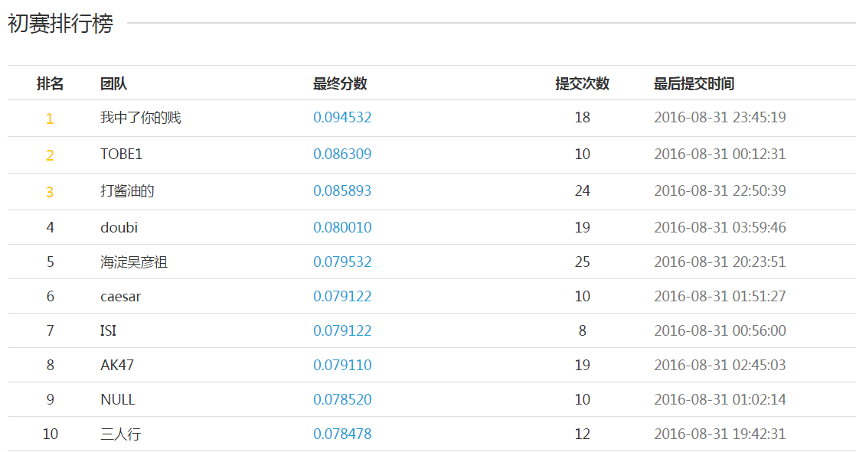
团队成绩

Slide 5
1
问题分析
2
特征工程
目 录
CONTENTS
3
模型原理及调参
4
模型融合
5
总结

Slide 6
1
问题分析
2
特征工程
目 录
CONTENTS
3
模型原理及调参
4
模型融合
5
总结

Slide 7


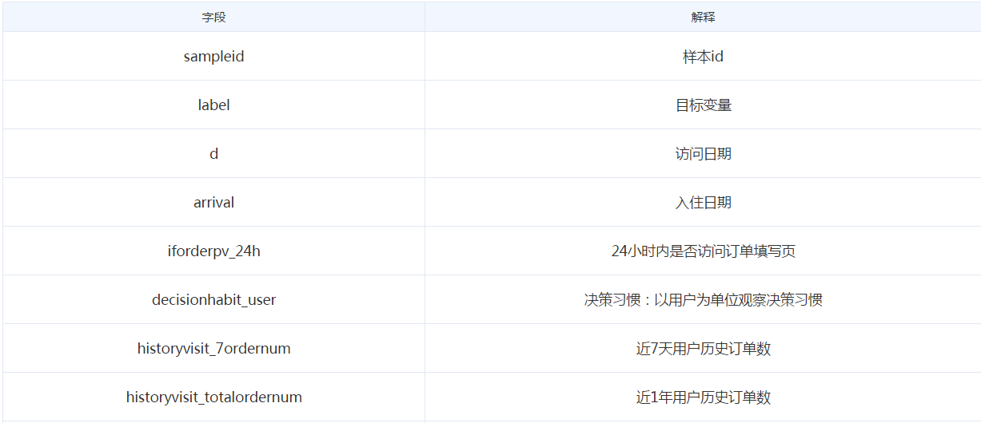
1
问题分析-问题描述
深入了解用户画像及行为偏好，找到最优算法，挖掘出影响用户流失的关键因素，从而更好地完善产品设计、提升用户体验！
分类问题
Notes:
首先这个问题的描述就是根据用户行为判断哪些用户可能会有流失，然后预测客户流失的概率。通过看这个赛题的数据可以看出，给的label是01标签，所以显然这是个分类的问题。

Slide 8
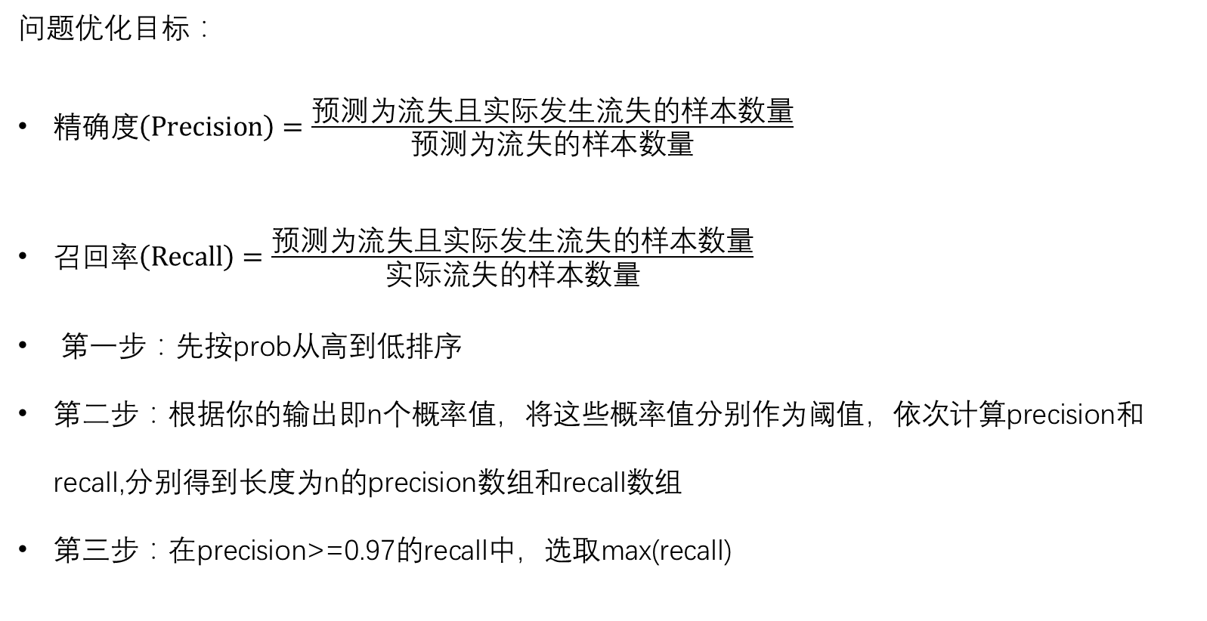
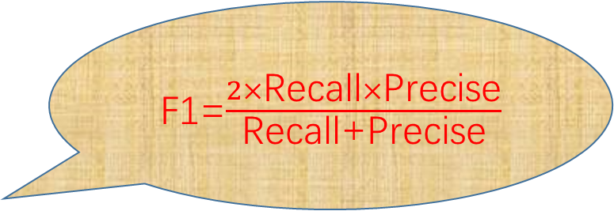
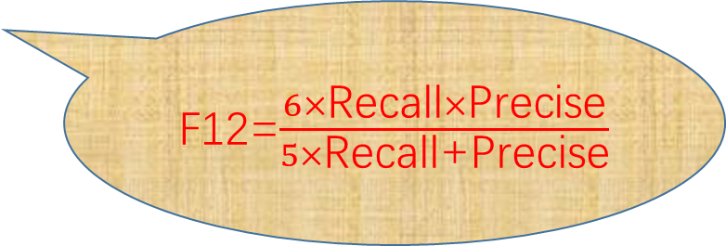
问题分析-评价标准
F1=$\frac{2×\text{Recall}×\text{Precise}}{\text{Recall}\text{+}\text{Precise}}$
1
问题优化目标：
$精确度（Precision）=\frac{\text{预测为流失且实际发生流失的样本数量}}{\text{预测为流失的样本数量}}$
$\text{召回率}（Recall）=\frac{\text{预测为流失且实际发生流失的样本数量}}{\text{实际流失的样本数量}}$
第一步：先按prob从高到低排序
第二步：根据你的输出即n个概率值，将这些概率值分别作为阈值，依次计算precision和recall,分别得到长度为n的precision数组和recall数组
第三步：在precision>=0.97的recall中，选取max(recall)
F12=$\frac{6×\text{Recall}×\text{Precise}}{5×\text{Recall}\text{+}\text{Precise}}$
Notes:
首先，对于一个业务场景的分析，评价标准是非常重要的。在一般分类问题的评估中很多使用F1值作为一个评价标准，这是常见的手段。一般来说没有绝对好的模型，只有说适合某个特定评价标准的模型。所以说评价标准的制定直接决定了后面机器学习的模型以及特征的抽取是否能够适应实际的要求。或者说有一些偏重的话采用加权的F值作为评价标准也有。从PPT所示的评价标准中我们也不难看出，对于这个业务需求而言我们的前提是希望有很高的预测准确率，所以将准确率97%作为一个评价的门槛，然后是希望有尽可能高的召回率。 这个其实也不难理解，在客户流失概率这个问题中，因为采取相关措施挽救流失客户的花费远比客户流失带来的损失要大的多，所以更加看重准确率一些。

Slide 9
1
问题分析-数据概况-摘要
一个用户访问一条酒店产生的记录，但是这个label跟用户相关
sampleid | 样本id
label | 目标变量
d | 访问日期
arrival | 入住日期
iforderpv_24h | 24小时内是否访问订单填写页
decisionhabit_user | 决策习惯：以用户为单位观察决策习惯
historyvisit_7ordernum | 近7天用户历史订单数
historyvisit_totalordernum | 近1年用户历史订单数
…… | ……
订单本身特征
用户特征
Notes:
一个sampleId代表的是一个用户访问一家酒店产生的一条数据；该Sampleid对应的用户当天是否成功下单，1为有下单，0为未下单；
举个例子： 如果用户小王在2016年5月20日按照顺序访问了A,B,C,D四家酒店，最后选择了D下单。则对应我们的数据，他会产生4条记录（即4个sampleId），四条记录的label都会为1.这一点在后面的数据集的划分中很重要。另外，每一个样本的特征可以分成几类，一类是这个样本本身的id，和具体的客户和具体的酒店都没有什么关系的。比如预定日期，入住日期之类的内容。除了这个特征以外，特征可以分为用户特征和酒店特征。用户特征例如，这个用户最近七天的历史订单数，最近一年的历史订单数等。还有一类是酒店的特征，比如这个酒店的取消率、点评人数等等。还有一点很遗憾的是，特征中并没有用户id这个特征。

Slide 10
1
问题分析-数据概况-摘要
…… | ……
ordercanceledprecent | 用户一年内取消订单率
landhalfhours | 24小时内登陆时长
ordercanncelednum | 用户一年内取消订单数
commentnums | 当前酒店点评数
starprefer | 星级偏好
novoters | 当前酒店评分人数
consuming_capacity | 消费能力指数
酒店特征
为保护客户隐私，不提供uid等信息
Notes:
一个sampleId代表的是一个用户访问一家酒店产生的一条数据；该Sampleid对应的用户当天是否成功下单，1为有下单，0为未下单；
举个例子： 如果用户小王在2016年5月20日按照顺序访问了A,B,C,D四家酒店，最后选择了D下单。则对应我们的数据，他会产生4条记录（即4个sampleId），四条记录的label都会为1.这一点在后面的数据集的划分中很重要。另外，每一个样本的特征可以分成几类，一类是这个样本本身的id，和具体的客户和具体的酒店都没有什么关系的。比如预定日期，入住日期之类的内容。除了这个特征以外，特征可以分为用户特征和酒店特征。用户特征例如，这个用户最近七天的历史订单数，最近一年的历史订单数等。还有一类是酒店的特征，比如这个酒店的取消率、点评人数等等。还有一点很遗憾的是，特征中并没有用户id这个特征。

Slide 11
1
问题分析-数据集划分
线上训练集 | 线上测试集
2016.05.15-2016.05.21期间一周的访问数据 | 2016.05.22-2016.05.28期间一周的访问数据
独立同分布
线下训练集 | 线下测试集
基于用户特征做数据集划分，2/3的数据作为本地训练数据 | 基于用户特征做数据集划分，1/3的数据作为本地测试数据
Notes:
测试集为2016.05.22-2016.05.28期间一周的访问数据，测试集为2016.05.22-2016.05.28期间一周的访问数据。这个是官方给的数据划分的一个依据。我们将线上的训练集做出划分。为了保证本地测试和线上评分的吻合度较高，所以我们划分数据集的依据是要保持划分的训练数据集以及测试集是独立同分布的。此外，由于这个问题不是一个时间序列的问题，所以并不需要严格按照时间轴进行线下训练集与线下测试集的划分。为了保证独立同分布的划分，我们是依照相同的用户的记录不做拆分的原则，即前面所述的，看了四次，产生四条记录，这四条记录的label都会是1，所以原则上来说，这四条记录是不能拆开的。因为没有uid，只有抽取所有用户相关的特征，如果这些特征都相同的话，就认为这个是同一用户，虽然可能有一点点误差，但是暂且只能这样处理。

Slide 12
1
问题分析-算法框架及工作流程
线下训练
线下预测
线下评分
每天多次
特征提取
数据重采样
模型调参
模型融合
反馈
模型
反馈
线上训练
线上预测
线上评分
每天一次
Notes:
具体的工作流程如下所示，因为线上每天只能进行一次测评，所以按照刚才的原则划分了本地训练集和测试集。我们在特征的提取及模型的参数优化上面主要在线下数据集中进行，也根据线上的结果做出一定的反馈。
整个算法的流程分为四个步骤，模型特征提取及优化，数据的重采样，模型的调参，以及模型的融合。在后面的几个板块中将依次介绍具体采用的相关方法。

Slide 13
1
问题分析
2
特征工程
目 录
CONTENTS
3
模型原理及调参
4
模型融合
5
总结

Slide 14
2
特征工程
结束
定量特征二值化
特征变换
评估
已经提取的数据
缺失值计算
特征选择
用户分组特征
数据清洗
聚类特征
数据采样
训练
预测
衍生特征
Notes:
第二部门是特征提取，主要从四个方面考虑特征的提取。

Slide 15
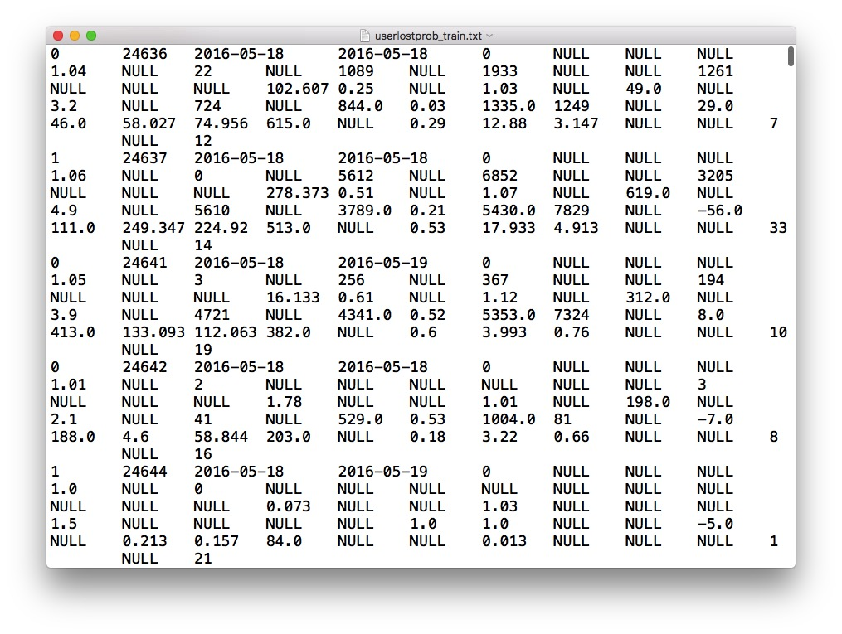
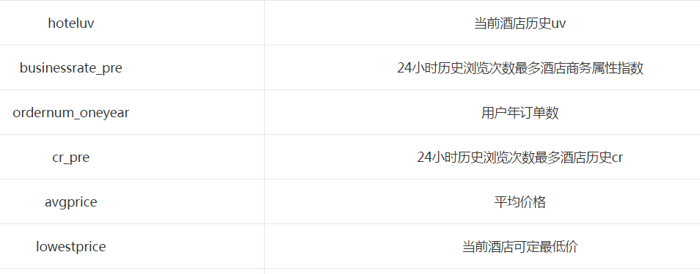
2
特征工程-缺失值处理
缺失值
构造新特征
常见的填充方法
Notes:
看到本赛题给的数据，特征给的是非常的详细，各个方面的特征好像是都有，是不是直接跑个xgb就可以了呢。先抛开用户分组的概念不谈，看到实际的数据，发现数据的缺失是非常严重的。并且xgb是不接受Null作为训练参数来进行训练的。所以现在肯定想到要进行缺失值的填充。对于一般情况而言，缺失值是用该属性的全局均值进行填充的或者是直接填充0。但是，再看看部分特征，比如平均价格这个因素，填充0作为缺失值是没有问题的，但是用户年订单数填充0好像就不太好。并且用均值来补缺失值的话在数据缺失比较少的时候效果会比较好，但是本数据及NULL占的比例很高，显然用均值填充缺失值是可以的。并且用均值填充缺失值的方法在回归问题且评价标准是均方差的情况下会比较好，在这个场景不是很好。所以我们在实际应用的过程中是构造了新的特征，如果某一列特征有缺失则新的特征列为1，否则不缺失新的特征列为0.

Slide 16
2
特征工程-二值化与特征变换
二值化
one-hot编码
sklearn-preprocessing-OneHotEncoder
特征变换
多项式变换
Sklearn-preprocessing-PolynomialFeatures

Slide 17
2
特征工程-用户分组特征
用户特征
近7天用户历史订单数
近1年用户历史订单数
用户一年内取消订单率
用户一年内取消订单数
近3个月用户历史日均访问酒店数
消费能力指数
用户年订单数
…………
基于
用户特征
分组
组内特征提取
每个用户组对应特征的最大值
每个用户组对应特征的最小值
Notes:
另外一个特征是基于用户分组之后的特征，即按照前面这个表的属性将用户进行分组。说通俗点就是找出某个特定用户的所有行为数据，然后找出这些数据中的最大值和最小值作为新的特征列，加入到总的特征中。

Slide 18
2
特征工程-用户分组特征-Example
样本id | 用户近一周订单数 | 用户近一年订单数 | 用户评级 | 酒店均价
1 | 12 | 132 | 5 | 333
2 | 2 | 53 | 2 | 666
3 | 12 | 132 | 5 | 444
4 | 12 | 132 | 5 | 222
样本id | 用户近一周订单数 | 用户近一年订单数 | 用户评级 | 酒店均价 | 基于用户分组的酒店均价（MAX） | 基于用户分组的酒店均价（MIN）
1 | 12 | 132 | 5 | 333 | 444 | 222
2 | 2 | 53 | 2 | 666 | 666 | 666
3 | 12 | 132 | 5 | 444 | 444 | 222
4 | 12 | 132 | 5 | 222 | 444 | 222
Notes:
另外一个特征是基于用户分组之后的特征，即按照前面这个表的属性将用户进行分组。说通俗点就是找出某个特定用户的所有行为数据，然后找出这些数据中的最大值和最小值作为新的特征列，加入到总的特征中。

Slide 19
2
特征工程-聚类产生的特征
聚类属性
近7天用户历史订单数
近1年用户历史订单数
用户一年内取消订单率
用户一年内取消订单数
近3个月用户历史日均访问酒店数
用户偏好价格-24小时浏览最多酒店价格
基于用户聚类
基于酒店聚类
聚类属性
当前酒店历史cr
当前酒店点评数
当前酒店评分人数
当前酒店历史取消率
当前酒店历史uv
Notes:
第三类重要的特征是我们使用Kmeans对酒店和用户分别进行了聚类。针对酒店和用户我们分别选取了几个重要的特征来进行聚类，把所在类别的标签号作为新的一个特征。至于具体属性的选取，是基于对于这个问题的理解以及线下的实验得到的。

Slide 20
2
特征工程-衍生特征
字段 | 解释
sampleid | 样本id
d | 访问日期
arrival | 入住日期
字段 | 解释
sampleid | 样本id
intervals | 访问日期和入住日期的差值
D_ifweekend | 访问日期是否是周末
arrival_ifweekend | 入住日期是否是周末
Notes:
最后是日期相关的特征。日期相关的特征主要是从访问日期和入住日期这两个属性变换得到的。其中包含了访问日期和入住日期的差值，以及访问日期和入住日期是否是周末这些属性。根据一些比赛的经验，对于日期类的属性而言，引申该属性是否是周末往往十分的有效。

Slide 21
1
问题分析
2
特征工程
目 录
CONTENTS
3
模型原理及调参
4
模型融合
5
总结

Slide 22
3
模型原理及调参-尝试的模型
模型 | 速度 | 效果 | 特点
Logistic Regression | 快 | 一般 | 速度快，易于解释。特征空间大或缺失值过多的时候表现欠佳
Random Forest | 一般 | 一般 | 采用bagging的思想对特征进行采样，抗噪能力强
GBDT | 一般 | 较好 | 采用boosting思想，对残差迭代，模型拟合效果好
XGBoost | 快 | 好 | 针对gbdt算法改进，增加二阶导及并行化支持

Slide 23
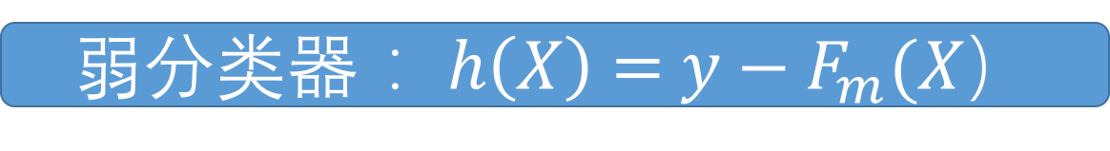
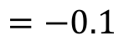
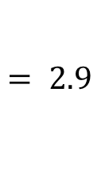
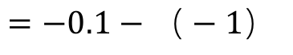
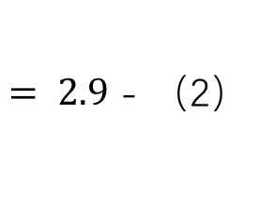
3
模型原理及调参-gbdt原理
$$=−0.1$$
$$=−0.1−（−1）$$
$$= 2.9$$
$= 2.9$ - （2）
弱分类器$： h\left(X\right)\text{ = }y−F_{m}(X）$
Notes:
所以就是要寻找一个弱分类器h(x) 使得能够完全预测正确。这个是最理想的情况。这个就是传说中的基于残差的学习。但是为了使得这个残差更具有普遍性，所以是实际中往往是基于loss Function 在函数空间的的负梯度学习。所以严格说gb算法是基于伪残差的学习。这个函数不是传统意义上的一个函数，而是指的是一个分类器。

Slide 24
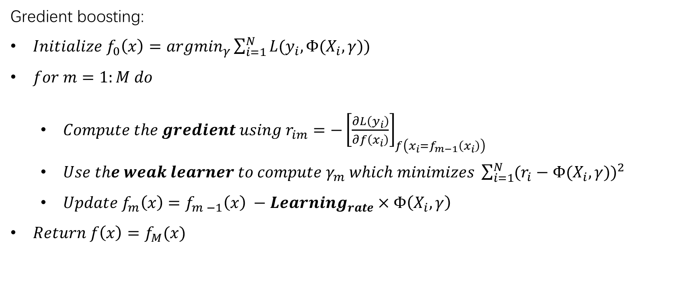
3
模型原理及调参-gbdt原理
Gredient boosting:
$Initialize f_{0}\left(x\right)={argmin}_{γ}\sum_{i=1}^{N}{L(y_{i},Φ(X_{i},γ))}$
$for m=1:M do$
$Compute the gredient using r_{im}=−{\left[\frac{∂L\left(y_{i}\right)}{∂f\left(x_{i}\right)}\right]}_{f\left(x_{i}=f_{m−1}\left(x_{i}\right)\right)}$
$Use the weak learner to compute γ_{m} which minimizes \sum_{i=1}^{N}{{(r_{i}−Φ(X_{i},γ))}^{2}}$
$Update f_{m}\left(x\right)=f_{m −1}\left(x\right) −Learning_{rate}×Φ\left(X_{i},γ\right)$
$Return f\left(x\right)=f_{M}(x)$
Notes:
所以基于上面的解释，我们提出gb算法。实际上GBDT算法是GB算法的一个特例，只是说它的弱分类器是决策树分类器而已。所以首先给所有的样本一个初始值，0或者任意。然后首先使用一阶导的负梯度的函数计算伪残差。 然后使用一个弱分类器来对上面的残差训练，得到一个弱分类器能够最好的对残差进行拟合，就是上面的h(x)函数。最后是更新新的树，这里需要有个学习率，设置较小的学习率可以有效的防止过拟合。
模型原理，就是迭代的对残差进行拟合，使用的是串行的boosting的方法。GBDT的核心就在于，每一棵树学的是之前所有树结论和的残差，这个残差就是一个加预测值后能得真实值的累加量。
当我们选择平方差损失函数时，函数向量就表示成前一棵回归树在样本空间上的预测值，则对函数向量求梯度就等于目标值减去预测值，即我们所说的残差向量；因此，下一棵回归树就是在拟合这个残差向量；
如果目标函数是回归问题的均方误差，很容易想到最理想的h(x)应该是能够完全拟合 ，这就是常说基于残差的学习。残差学习在回归问题中可以很好的使用，但是为了一般性（分类，排序问题），实际中往往是基于loss Function 在函数空间的的负梯度学习，对于回归问题残差和负梯度也是相同的。中的f，不要理解为传统意义上的函数，而是一个函数向量，向量中元素的个数与训练样本的个数相同，因此基于Loss Function函数空间的负梯度的学习也称为“伪残差”。

Slide 25
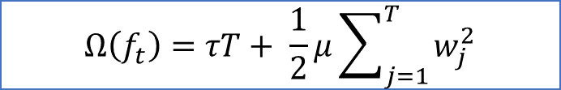
3
模型原理及调参-Xgboost原理
目标函数
正则项
实现排序
稀疏值的处理
优势
列抽样
$$Ω（f_{t}）=τT+ \frac{1}{2}μ\sum_{j=1}^{T}{w_{j}^{2}}$$
叶子节点数量，L1
叶子节点loss，L2
Notes:
Xgb相比较gbdt有很多的优势。虽然说基分类器还是gbdt，但是它有几个优化，一个是在目标函数中加入了正则项，防止过拟合。通过泰勒展开，最后目标函数变成一个跟一阶导和二阶导相关的式子。关于正则项的部分主要是叶子节点的数量以及叶子节点的loss。除此之外还有其他的一些优化，包括对列进行了抽样，使用了随机森林的思想。然后在对叶子节点进行分裂之前提前进行了排序，很大程度的提高了效率。然后就是对于稀疏值的处理上面做了很多优化。
红色箭头指向的l即为损失函数；红色方框为正则项，包括L1、L2；红色圆圈为常数项。xgboost利用泰勒展开三项，做一个近似，我们可以很清晰地看到，最终的目标函数只依赖于每个数据点的在误差函数上的一阶导数和二阶导数.
在有监督学习中，我们通常会构造一个目标函数和一个预测函数，使用训练样本对目标函数最小化学习到相关的参数，然后用预测函数和训练样本得到的参数来对未知的样本进行分类的标注或者数值的预测。一般目标函数是如下形式的，我们通过对目标函数最小化，求解模型参数。预测函数、损失函数、正则化因子在不同模型下是各不相同的。

Slide 26
3
模型原理及调参-Xgboost调参
alpha
gamma
Max_depth
booster
min_child_weight
eta
Learning-rate
silence
再基于用户分组将训练集划分出1/3数据作为验证集
通过GridSearch的方法尝试max_depth、learning_rate、n_estimators三个参数值的组合
选出较优的几组参数做ensemble learning
Tips：
线下做gridSearch的时候，不用太过于追求调参的效果，适度即可。
因为做ensemble learning，所以挑选最优参数组合的时候尽量挑选参数差别大的组合。
更多技巧参见：Complete Guide to Parameter Tuning in XGBoost
Notes:
对于一个xgb模型而言，我们有这么多的参数，那么怎么来调整模型的参数，使得单个的模型表现更好呢。根据以往比赛的一些经验，主要调整了树的最大深度，学习的速率，还有树的个数这三个参数来进行调整，调整的方法主要是用gridsearch，通俗的说就是有点像是穷举的意思，便利尝试找出最优的一些参数的组合。对于调参而言，不用过于重视在验证集上面的表现，因为毕竟验证集的分布和测试集的分布还是有一定的差别的，为了保证模型的泛化能力，所以我们在调参的时候调到差不多就行。另外一个方面，在选取最优参数的组合做ensemble learning的时候，尽量选择参数差别较大的一类组合做ensemble，因为差别较大的一组做集成学习的话效果会比较好。

Slide 27
1
问题分析
2
特征工程
目 录
CONTENTS
3
模型原理及调参
4
模型融合
5
总结

Slide 28
4
模型融合-框架
数据集1
XGBoost 1
融合
随机采样
数据集2
XGBoost 2
数据集3
XGBoost 3
最终预测结果
原始数据集
数据集4
XGBoost 4
数据集5
XGBoost 5
stacking
bagging
Notes:
现在是模型提升的模块。上面这个流程图展示了如何进行模型融合的。首先，通过又放回的随机抽样的方法，按照原来数据集正负样本的比例进行随机抽样，从原始数据集中进行抽样，获得了五个训练集。然后对这五个训练数据集分别使用xgb分类器进行训练。Xgb的参数为在前面本地验证集上面采用gridsearch得到的最优的参数。最后使用训练出来的五个模型分别对线上的测试集进行预测，最后将预测得到的结果直接取平均，从而得到最终的结果。当时，就这个最后的融合而言，有的是直接取平均，有的是直接取平均，有的会按照一定的比例融合。具体的比例的依据，有时候是通过尝试不同的比例看线上的结果，同时也要基于模型的原理，稍后还会谈到这个问题。对于模型的融合方法的话，可以考虑stacking。或者是bagging。我们在本次比赛中采用的bagging的方法。所谓的stacking就是把各个模型的预测结果，再做一个逻辑回归的模型，而不是简单的平均。

Slide 29
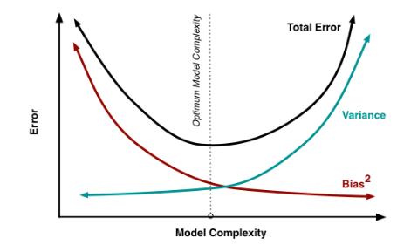
4
模型提升-提升的原理
过拟合
欠拟合
Bagging关注降低方差
Boosting关注降低偏差
Notes:
现在来讨论为什么说模型融合在这里能够提升模型的效果呢。对于模型的误差来说，一般是两部分的误差，一种是偏差，一种是方差。只有两者都小了才能保证模型拥有最小的整体误差。所谓的偏差是由于模型对于数据集的学习还不到位导致的欠拟合，所谓的方差指的是由于模型对于训练数据集的学习太好了，所以这就导致了在训练数据集上面表现很好，但是到了实际的测试数据集上面表现欠佳，就是传说中的过拟合。那么这个跟我们的模型提升又有什么关系呢。因为在前面提到了，xgb采用的gbdt算法是对残差进行的拟合，所以说xgb的但模型是拥有比较小的偏差，但是方差可能就会相对高一点，就是我们感觉会有一些过拟合在里面。所以采取再进行一次bagging的原因。 其实从前面一幅图的原理可以看出，前面一幅图的原理是很像随机森林的原理的，只是前面的单分类器用的是xgboost。
Boosting主要关注降低偏差，因此Boosting能基于泛化性能相当弱的学习器构建出很强的集成；Bagging主要关注降低方差，因此它在不剪枝的决策树、神经网络等学习器上效用更为明显。
随机森林(random forest)和GBDT都是属于集成学习（ensemble learning)的范畴。集成学习下有两个重要的策略Bagging和Boosting。
Bagging算法是这样做的：每个分类器都随机从原样本中做有放回的采样，然后分别在这些采样后的样本上训练分类器，然后再把这些分类器组合起来。简单的多数投票一般就可以。其代表算法是随机森林。Boosting的意思是这样，他通过迭代地训练一系列的分类器，每个分类器采用的样本分布都和上一轮的学习结果有关。其代表算法是AdaBoost, GBDT。
其实就机器学习算法来说，其泛化误差可以分解为两部分，偏差（bias)和方差(variance)。这个可由下图的式子导出（这里用到了概率论公式D(X)=E(X^2)-[E(X)]^2）。偏差指的是算法的期望预测与真实预测之间的偏差程度，反应了模型本身的拟合能力；方差度量了同等大小的训练集的变动导致学习性能的变化，刻画了数据扰动所导致的影响。这个有点儿绕，不过你一定知道过拟合。
如下图所示，当模型越复杂时，拟合的程度就越高，模型的训练偏差就越小。但此时如果换一组数据可能模型的变化就会很大，即模型的方差很大。所以模型过于复杂的时候会导致过拟合。
当模型越简单时，即使我们再换一组数据，最后得出的学习器和之前的学习器的差别就不那么大，模型的方差很小。还是因为模型简单，所以偏差会很大。
就是说，当我们训练一个模型时，偏差和方差都得照顾到，漏掉一个都不行。
对于Bagging算法来说，由于我们会并行地训练很多不同的分类器的目的就是降低这个方差(variance) ,因为采用了相互独立的基分类器多了以后，h的值自然就会靠近.所以对于每个基分类器来说，目标就是如何降低这个偏差（bias),所以我们会采用深度很深甚至不剪枝的决策树。
对于Boosting来说，每一步我们都会在上一轮的基础上更加拟合原数据，所以可以保证偏差（bias）,所以对于每个基分类器来说，问题就在于如何选择variance更小的分类器，即更简单的分类器，所以我们选择了深度很浅的决策树。

Slide 30
1
问题分析
2
特征分析
目 录
CONTENTS
3
模型原理及调参
4
模型提升
5
总结

Slide 31
5
总结-经验分析
数据分析及预处理是首要
不要上来就抽特征跑模型
调参是精益求精
先调好特征最后调模型，尽量线下调参
模型融合是杀手锏
模型融合勿急躁，调好单模型是关键
特征很重要
特征决定模型的上限
别忘了关注评价标准
及时修改模型的loss
Notes:
最后是对于相关比赛的一个经验总结与归纳。首先一点就是要注意数据分析，数据分析是很重要的。数据分析包括我拿到这样一个数据，我需要做一些基本的统计，比如最基本的，在这个问题中，要看正负样本的比例多少要统计；还有属性的缺失值是不是严重，属性的缺失值的部分占数据总量的比例是多少，以便及时决定是否使用这个属性，或者说采取加特征或者是其他的什么方式。还比如其他的问题，如果是一个回归的问题，我也需要分析数据，比如我根据歌手的历史被收听的数量来预测这个歌手未来一段时间被收听的数量这样一个问题，我要做好前期的数据分析，包括画出趋势变化图，看看曲线的波动是怎么样的，如果波动大，要看看波动有没有周期性，如果有周期性，要分析是什么样的周期性。这样直接决定了后面是采用什么样的模型，怎么样提特征，是否加入什么样的规则。还有就是数据的预处理，比如刚才说的缺失值的填充的问题，还有如果正负样本严重不均的话，还要再进行一些采样。除此之外，之前在科大讯飞做的道路匹配的问题，最后对路网地图直接进行简化，使得预测准确率直接提升了百分之20左右。……能扯很多…

Slide 32

THANK YOU!
Q&A

